Slide 1
Тема самообразования. «Нормы ГТО как совершенствование двигательных навыков и улучшение показателей физического развития дошкольников».
Сообщение подготовила: Золотько Галина Владимировна Инструктор по физической культуре
МБДОУ №52 «Березка» Высшая квалификационная категория.

Slide 2
Физическое развитие – составная часть физического воспитания, это процесс изменения форм и функций организма человека, вследствие его естественного роста. В понятие физическое развитие входят показатели развития основных двигательных качеств ( быстроты, силы, выносливости, гибкости) и показатели способностей ребенка к освоению двигательными навыками.
Цель – привлечь как можно больше людей, особенно детей, к систематическим занятиям физической культурой и спортом. Принять участие в сдаче норм может любой желающий в возрасте от 6 до 70 лет и старше, не имеющий медицинских противопоказаний.
I возрастная ступень – от 6 до 8 лет включительно. Дошкольники, попадающие в возрастные рамки, не имеющие медицинских противопоказаний, прошедшие медицинскую комиссию и зарегистрированные на сайте https://user.gto.ru/, подают заявку лично или групповую от учреждения. Прием нормативов осуществляется в выбранном центре тестирования по расписанию.

Slide 3
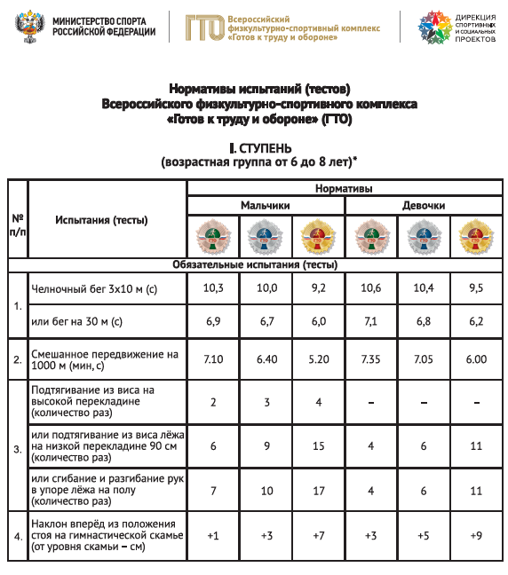
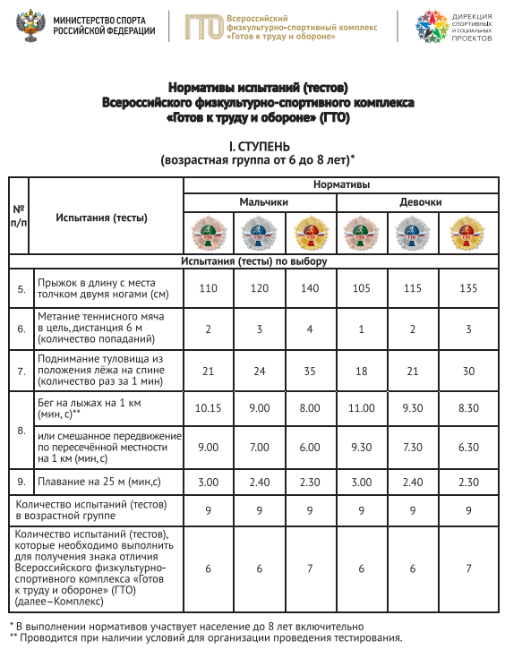

Slide 4
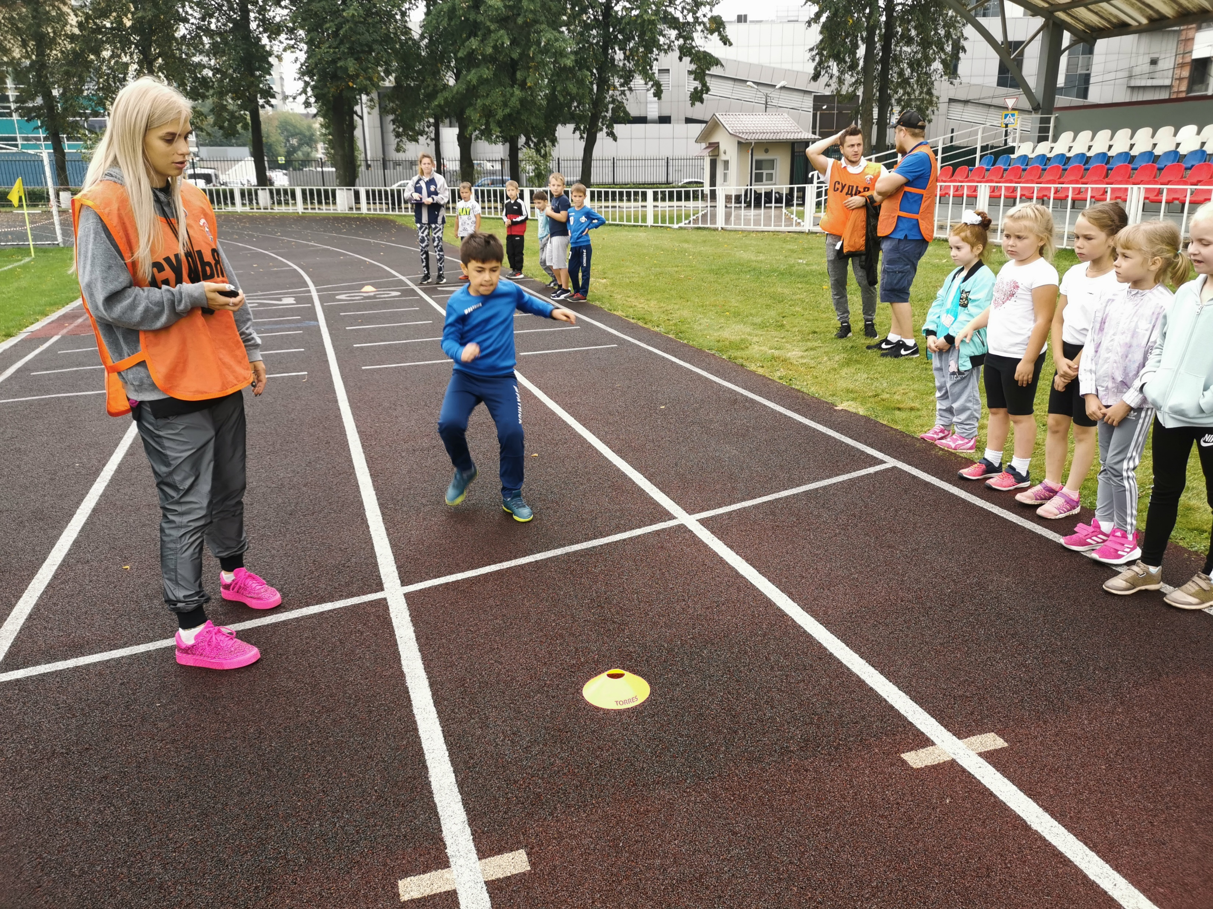
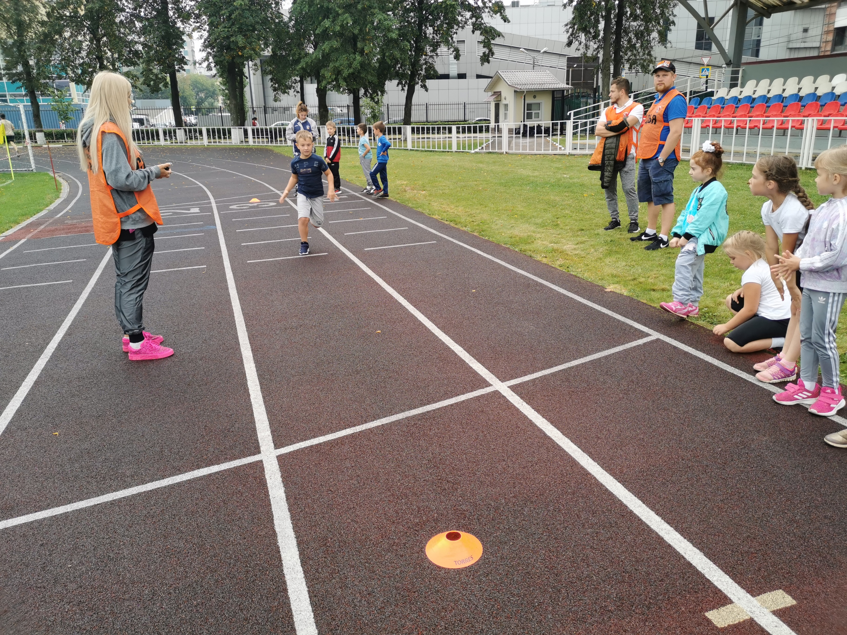
Челночный бег 3х10м или бег на 30метров.
Бег проводится по дорожкам стадиона или на любой ровной площадке с твёрдым покрытием. Дорожки размечаются белой краской, ширина линий разметки 5 см, ширина дорожек 1,22 ± 0,1 м.
Совершенствование двигательных навыков и улучшение показателей физического развития дошкольников.
Сила, быстрота, ловкость, гибкость, координации движений, силовых качеств мускулатуры ног.

Slide 5
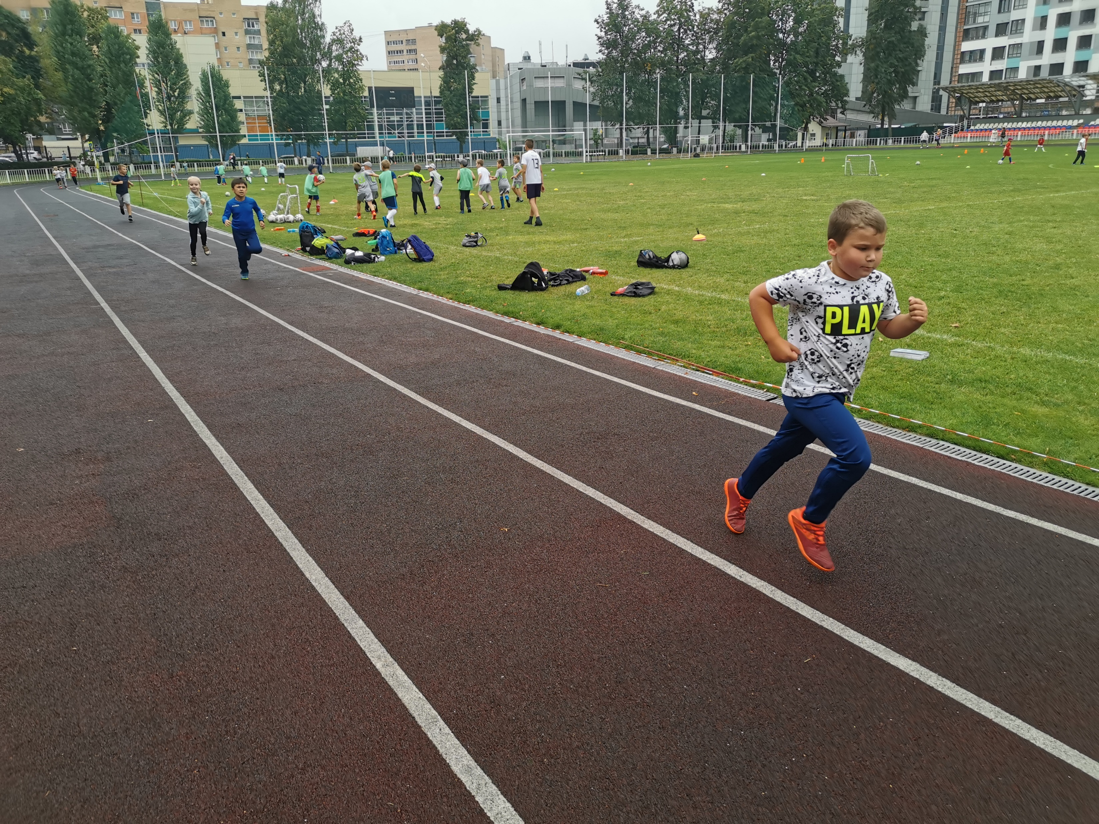
Смешанное передвижение на 1000м. Смешанное передвижение состоит из бега, переходящего в ходьбу в любой последовательности. Смешанное передвижение на дистанции 1, 2, 3 километров проводится на стадионе или любой ровной местности.
Совершенствование двигательных навыков и улучшение показателей физического развития дошкольников.
Развитие скоростных способностей и выносливости.
Воспитывать смелость, умение преодолевать страх, воспитывать дисциплинированность, точность, исполнительность.

Slide 6
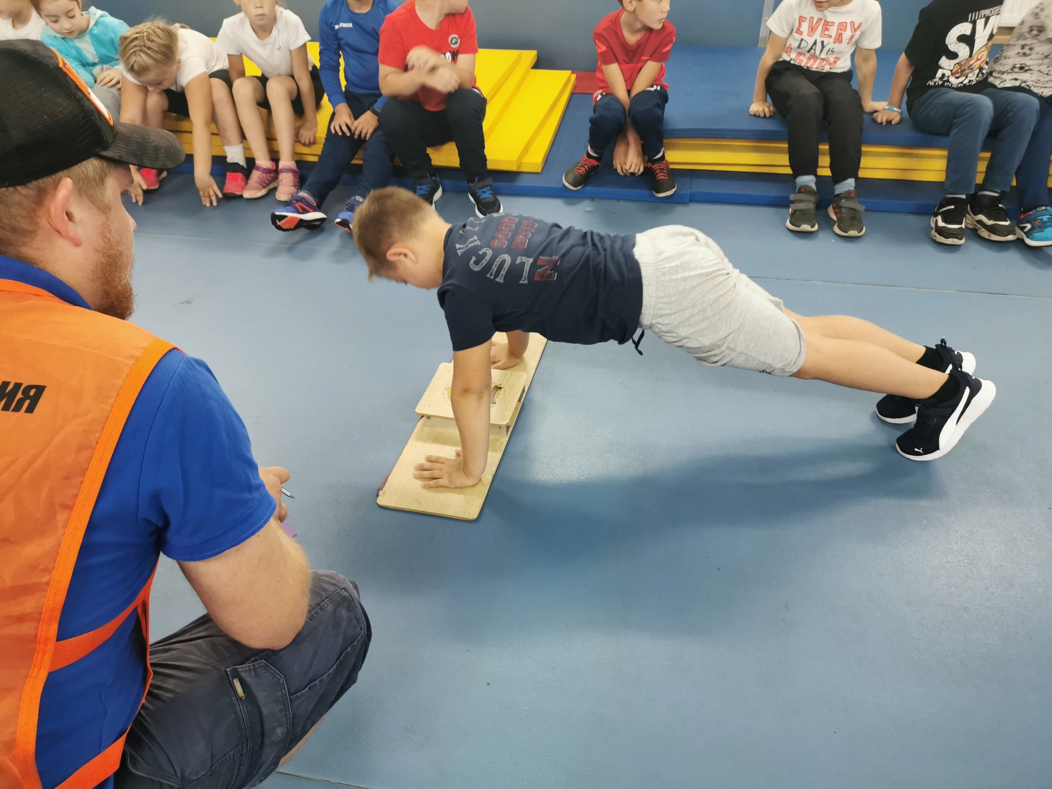
Сгибание и разгибание рук в упоре лежа на полу. Сгибание и разгибание рук в упоре лежа выполняется из исходного положения: упор лежа на полу, руки на ширине плеч, кисти вперед, локти разведены не более чем на 45 градусов относительно туловища, плечи, туловище и ноги составляют прямую линию. Стопы упираются в пол без опоры.
Совершенствование двигательных навыков и улучшение показателей физического развития дошкольников.
Одновременно напрягается большое кол-во мышц;
Активно работает сердечно - сосудистая система;
Улучшение координации движения;
Улучшается осанка и мышечный тонус.

Slide 7
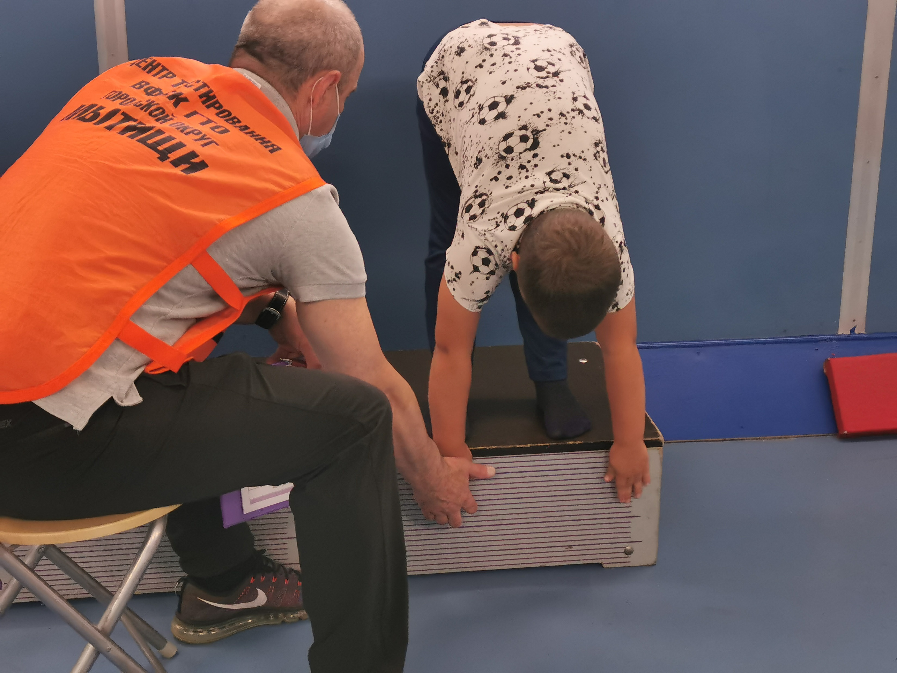
Наклон вперед из положения стоя на гимнастической скамье. Наклон вперед из положения стоя с прямыми ногами на гимнастической скамье выполняется из исходного положения: стоя на гимнастической скамье, ноги выпрямлены в коленях, ступни ног расположены параллельно на ширине 10-15 см.
Совершенствование двигательных навыков и улучшение показателей физического развития дошкольников.
Гибкость

Slide 8
Прыжок в длину с места толчком двумя ногами. Прыжок в длину с места толчком двумя ногами выполняется в соответствующем секторе для прыжков. Место отталкивания должно обеспечивать хорошее сцепление с обувью. Участник принимает исходное положение: ноги на ширине плеч, ступни параллельно, носки ног перед линией отталкивания. Одновременным толчком двух ног выполняется прыжок вперед. Допускаются махи руками.
Совершенствование двигательных навыков и улучшение показателей физического развития дошкольников.
Прыжки оказывают положительное воздействие на весь организм ребёнка. При их выполнении усиливается кровообращение и дыхание, развиваются мышцы ног, живота и всего туловища, укрепляются связки и суставы нижних конечностей.
Большое значение имеют прыжки для развития у детей прыгучести, подвижности, ловкости, смелости.

Slide 9
Метание теннисного мяча в цель. Метание теннисного мяча в цель производится с расстояния 6 метров в закрепленный на стене гимнастический обруч диаметром 90 см. Нижний край обруча находится на высоте 2 метра от пола. Для метания теннисного мяча в цель используется мяч весом 57 грамм.
Совершенствование двигательных навыков и улучшение показателей физического развития дошкольников.
-всех основных групп мышц
-связок и суставов.
Способствуют развитию:
-глазомера, силы, быстроты, ловкости, гибкости, равновесия, координации движений.

Slide 10
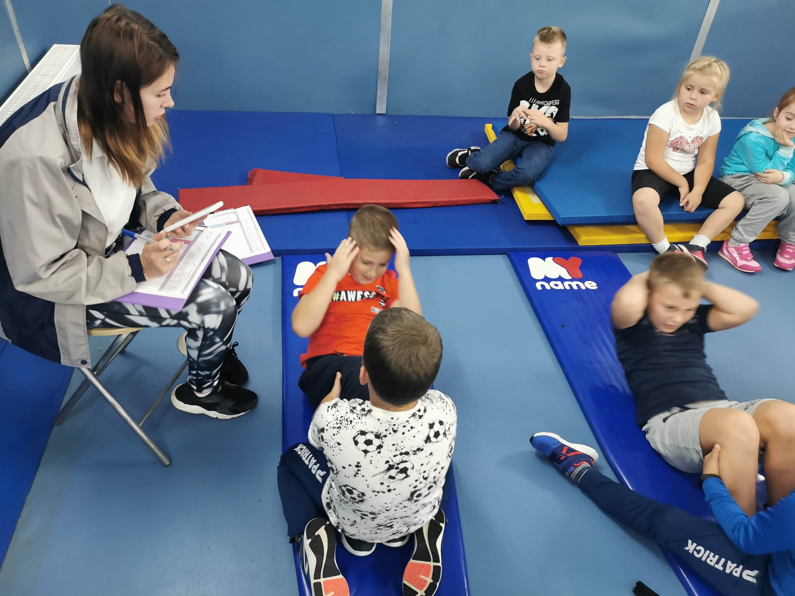
Поднимание туловища из положения лежа на спине (количество раз за минуту). Поднимание туловища из положения лежа на спине выполняется из исходного положения: лежа на спине, на гимнастическом мате, руки за головой «в замок», лопатки касаются мата, ноги согнуты в коленях под прямым углом, ступни прижаты партнером к полу.
Совершенствование двигательных навыков и улучшение показателей физического развития дошкольников.
Укрепление мышц живота нужно выполнять как статические, так и динамические упражнения.
Статические способствуют поддержанию мышц в тонусе, а также позволяют задействовать мелкие группы мышц. Динамические позволяют достичь большего эффекта, но имеют узкую направленность:
-для верхней части брюшного пресса;
-для нижней части брюшного пресса;
-для косых мышц живота.

Slide 11
Итоговый результат.
-Положительная динамика развития физических качеств, наличие
потребности в здоровом образе жизни и возможностей его
обеспечения.
-Улучшение качества работы по физическому воспитанию с детьми
старшего дошкольного возраста.
-Повышение уровня компетентности педагогов в вопросах внедрения
ГТО в дошкольных учреждениях.
-Повышение компетентности родителей в вопросах внедрения ГТО в
дошкольные организации.
-Созданы условия для формирования привычки к здоровому образу
жизни детей.

Slide 12
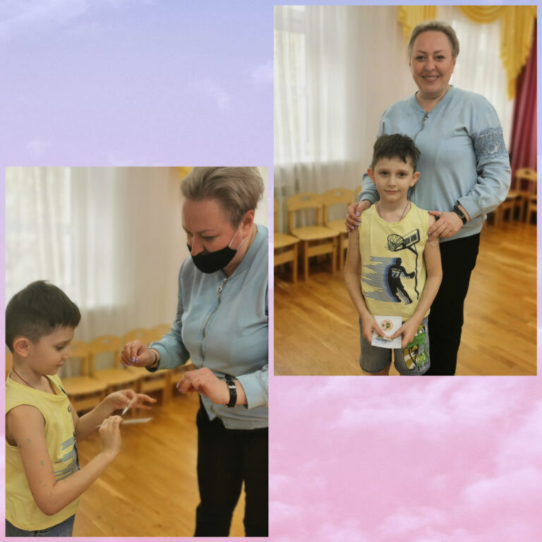
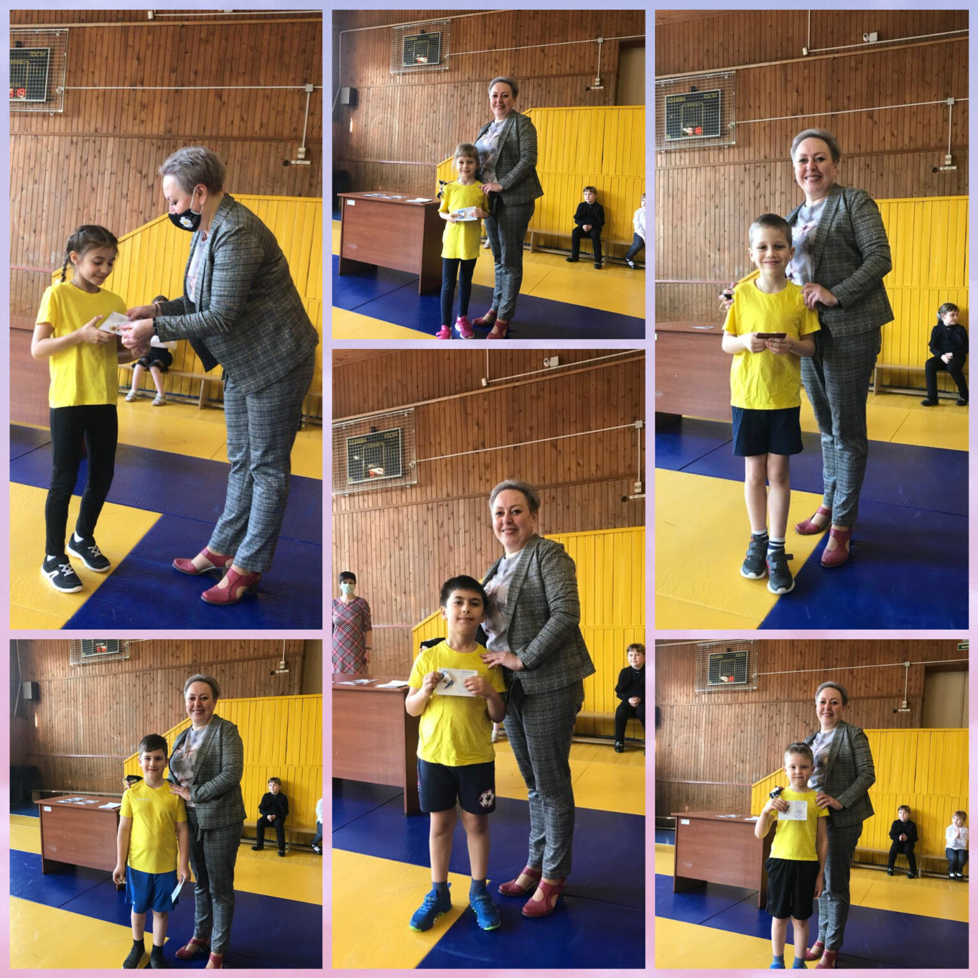
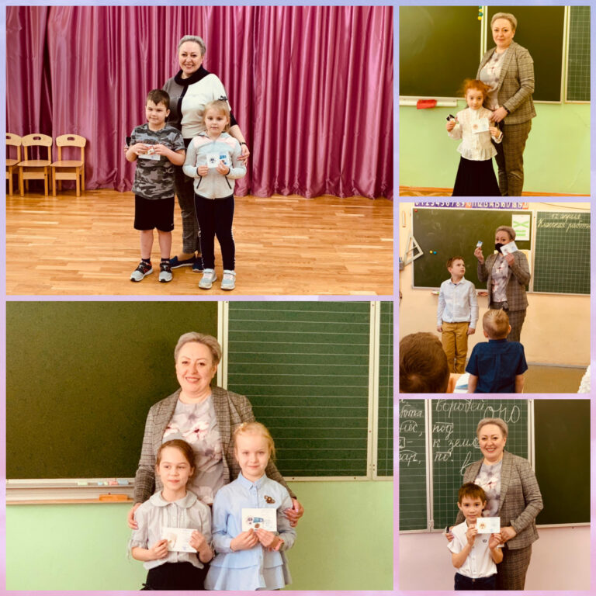

Slide 13
